Slide 1
Разработка графического редактора
Руководитель Манакова О.П.
Группа ПОКС-44b
Студенты Аветисян Р.М.
Фащенко А.А.
Мирзоев С.В.

Slide 2
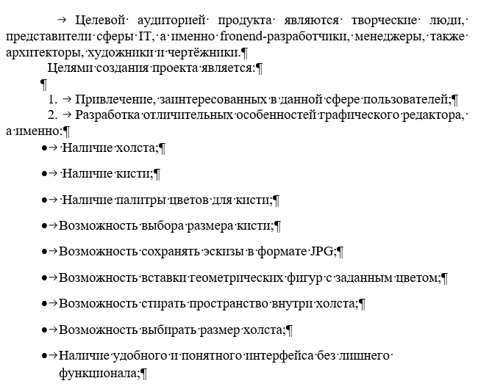
Сбор требований
После рождения идеи проекта были сформированы требования к проекту

Slide 3
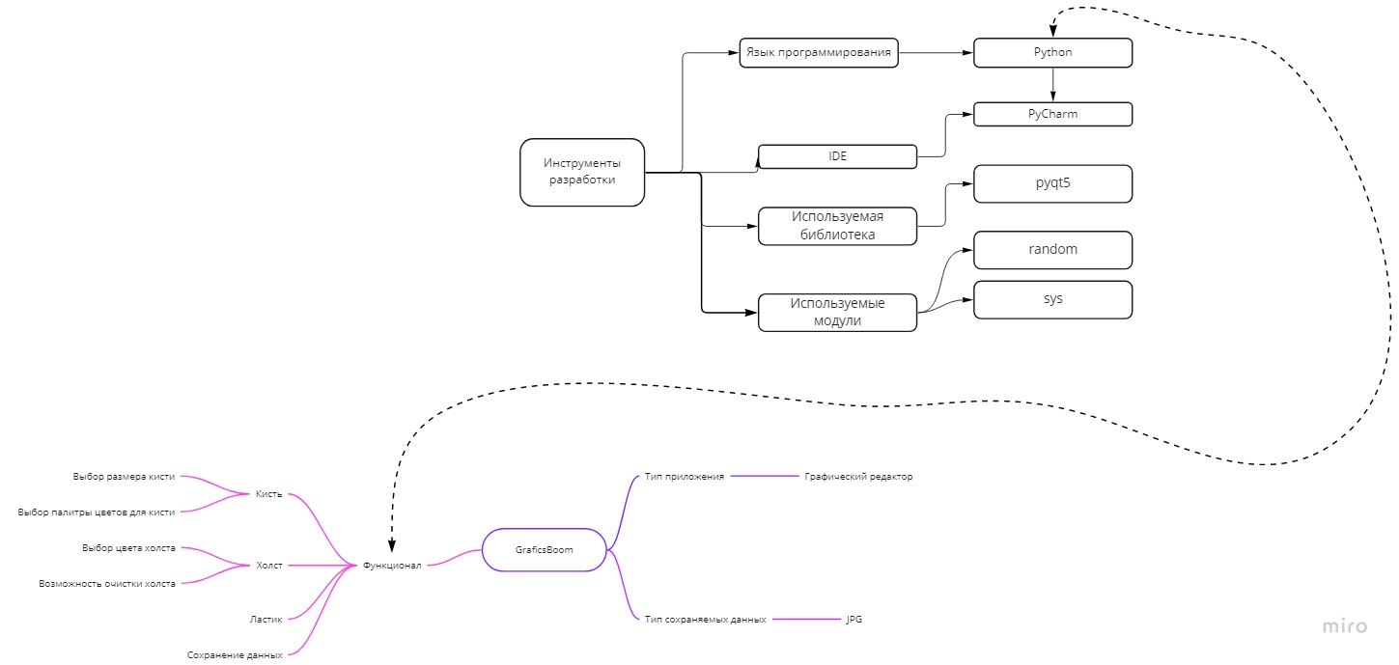
Проектирование и Архитектура проекта

Slide 4
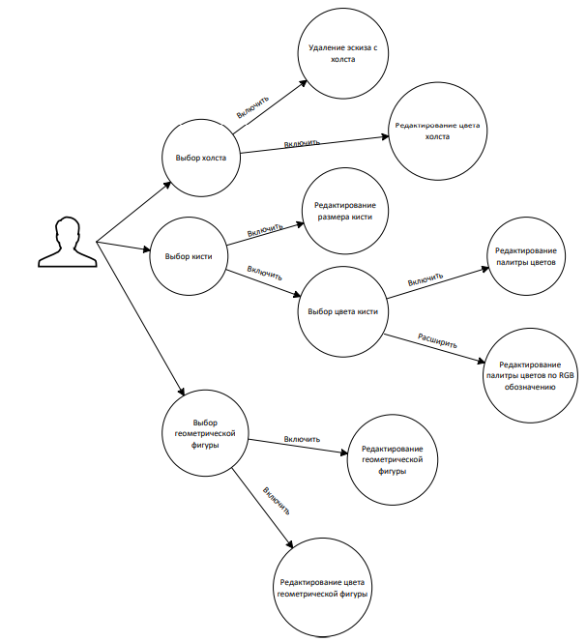
Проектирование и Архитектура проекта
Для представления функций приложения составлена UML диаграмма Use Case

Slide 5
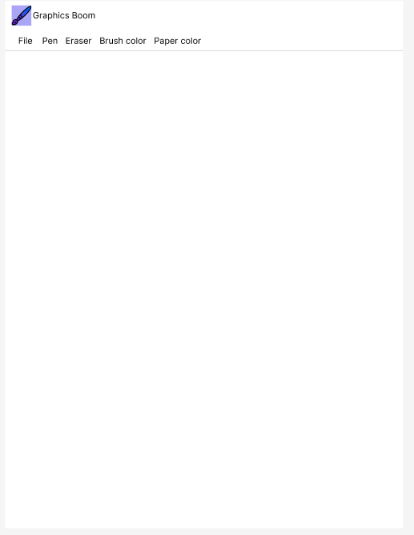
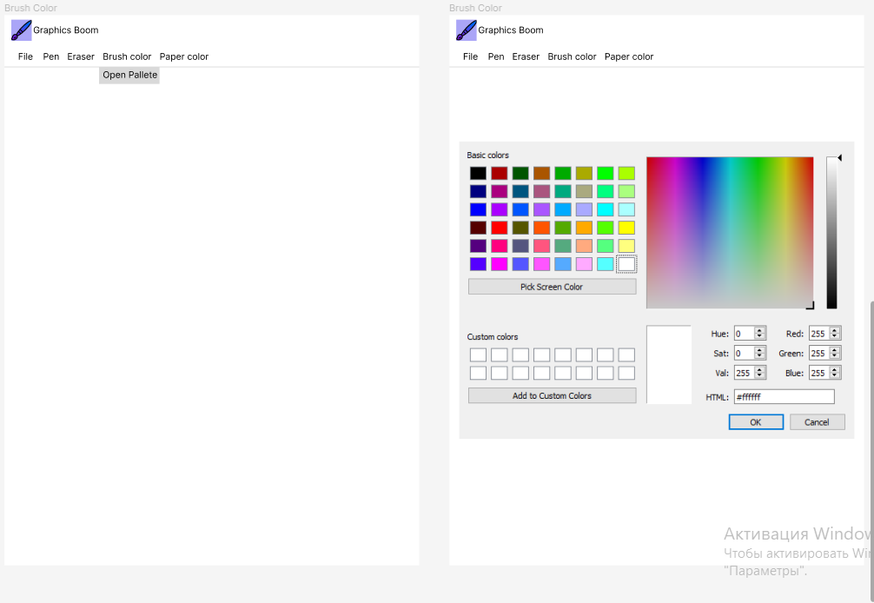
Прототип интерфейса

Slide 6
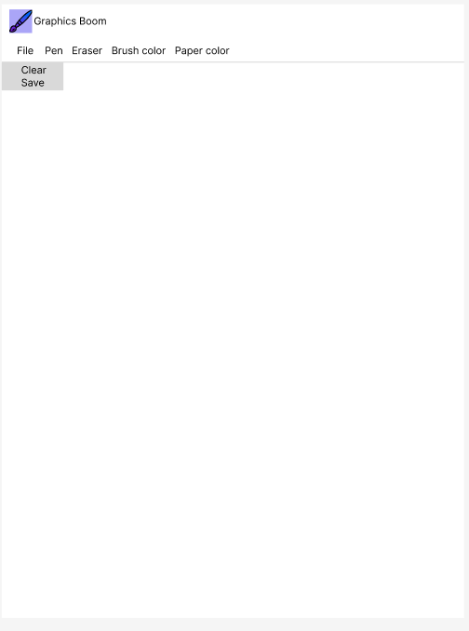
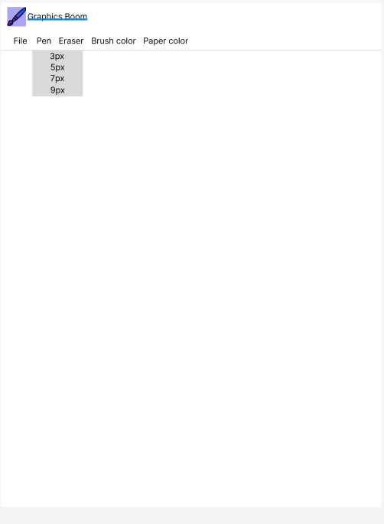
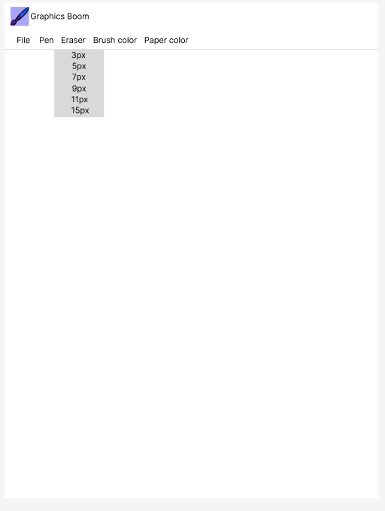
Прототип интерфейса

Slide 7
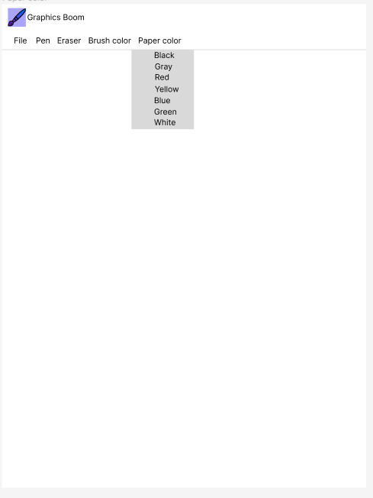
Прототип интерфейса

Slide 8
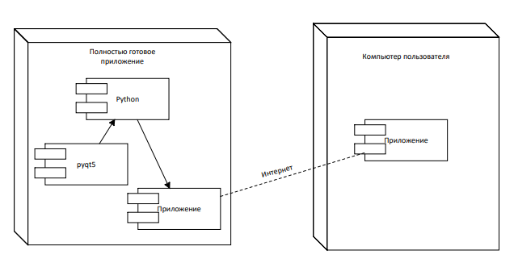
Архитектура готового приложения

Slide 9


Использование иструментальных средст
Для разработки использовался язык программирования Python
Приложения было создано в среде разработки PyCharm

Slide 10
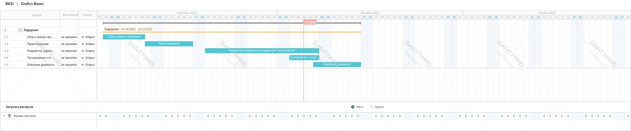
Диаграмма ганта – Календарный график работ

Slide 11
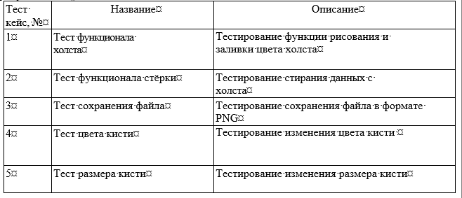
Тестирование
Было проведено ручное функциональное тестирование приложения и интерфейса

Slide 12
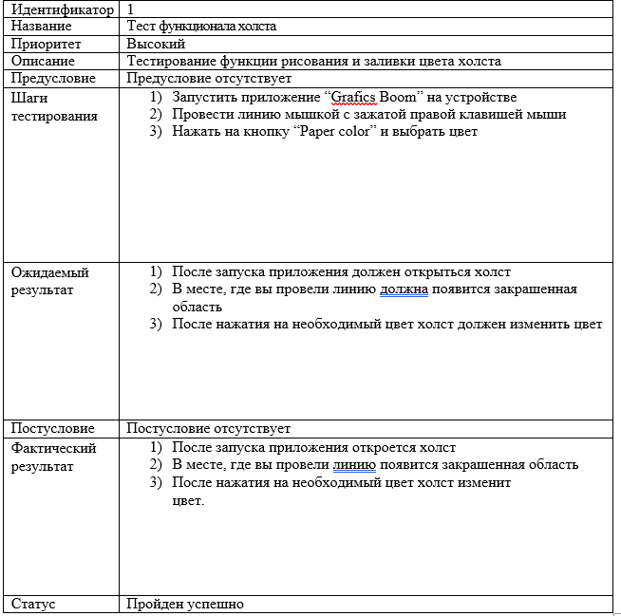
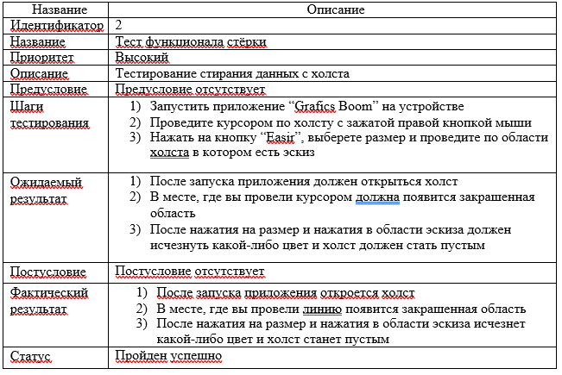
Тестирование

Slide 13
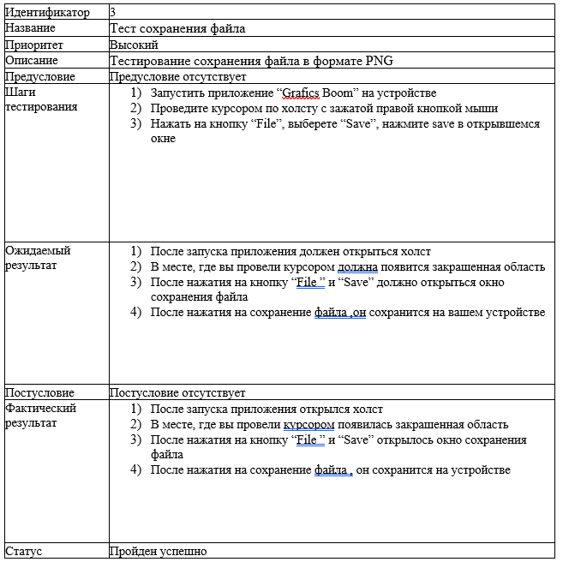
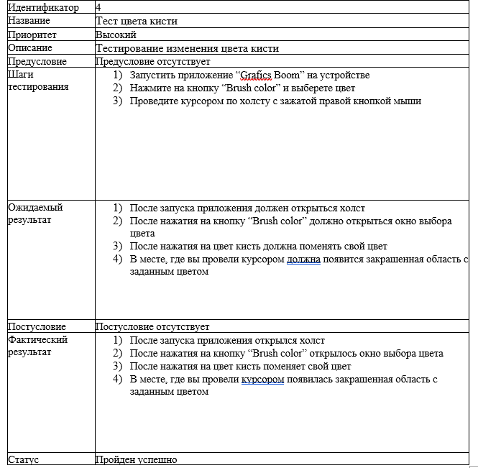
тестирование

Slide 14
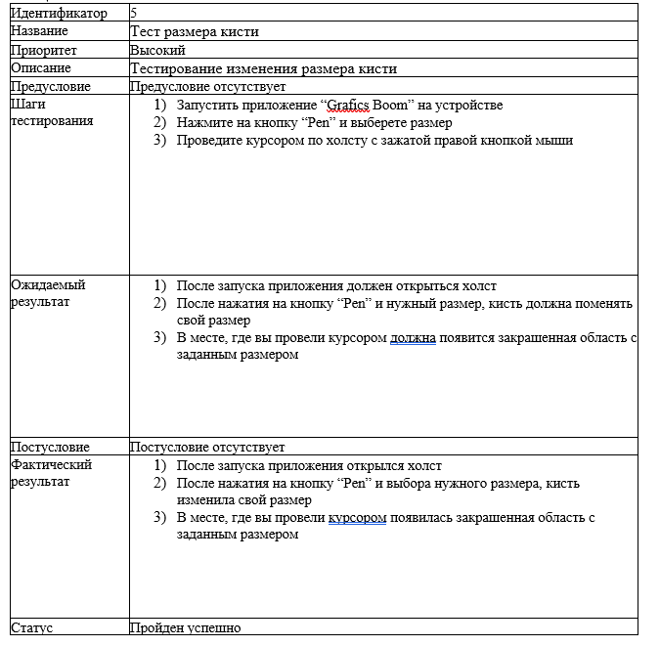
Тестирование

